Slide 1
«Первый раз в первый класс»
"

Slide 2
“Семья и школа – это берег и море. На берегу, ребёнок делает свои первые шаги, а потом перед ним открывается необозримое море знаний, и курс в этом море прокладывает школа…. Но это не значит, что он должен совсем оторваться от берега”….
Л. Кассиль

Slide 3
Все начинается со школьного звонка…

Slide 4
Переломный момент в жизни ребенка
напряженный умственный труд, активизации внимания;
меняется весь уклад его жизни. На смену беззаботным играм приходят ежедневные учебные занятия.
соблюдение требований школьной дисциплины;
меняется его место в системе общественных отношений;
возрастает психоэмоциональная нагрузка;

Slide 5
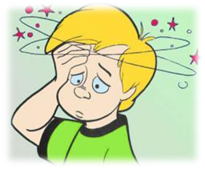
В первые недели и месяцы обучения
могут появиться жалобы детей
на усталость
головные боли
возникнуть
раздражительность
плаксивость
нарушение сна
снижение аппетита детей
снижение массы тела
Случаются и трудности психологического характера:
чувство страха
отрицательное отношение к учебе, учителю
неправильное представление о своих способностях и возможностях

Slide 6
Понятие адаптации
непосредственно связано с понятием
"готовность ребенка к школе"

Slide 7
«Быть готовым к школе – не значит уметь читать, писать и считать.
Быть готовым к школе – значит быть готовым всему этому научиться».
Венгер Л. А.

Slide 8
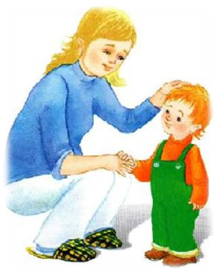
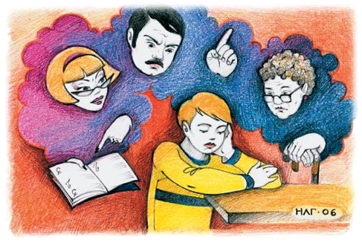
Не скупитесь на похвалу, научитесь выделять в море ошибок островок успеха;
Хвалить – исполнителя, критиковать – исполнение.
ЗАПОМНИТЕ !
Первые десять дней школьной жизни ребенка наказывать нельзя!
Старайтесь своего
ребенка больше ХВАЛИТЬ!

Slide 9
ПОМНИТЕ
Никогда не сравнивайте своего ребенка с другим!
ни в коем случае не сравнивайте его посредственные результаты с эталоном, то есть с требованиями школьной программы, достижениями других, более успешных, учеников.
сравнивать ребенка можно только с ним самим и хвалить только за одно: улучшение его собственных результатов.

Slide 10
Простые советы психолога:
Старайтесь выслушать рассказы ребенка до конца. Поделиться своими переживаниями – естественная потребность детей.
С поступлением в школу в жизни вашего ребенка появился человек более авторитетный, чем вы. Это учитель. Уважайте мнение первоклассника о своем педагоге. Не критикуйте учителя в присутствии ребенка.
Помогите ребенку установить отношения со сверстниками и чувствовать себя уверенно.
Помогите ребенку привыкнуть к новому школьному режиму.

Slide 11
Живите во имя своего ребенка, проявляйте к нему максимум внимания, переживайте за каждую неудачу малыша и радуйтесь даже самым маленьким его успехам. Будьте ему другом, тогда ребенок доверит вам самое сокровенное.
Учитесь вместе с ребенком, объединяйтесь с ним против трудностей, станьте союзником, а не противником или сторонним наблюдателем школьной жизни первоклассника.
Верьте в ребенка, верьте в учителя.

